Slide 1
KORTFILM: De fantastiske 3
De fantastiske 3 handler om drengen Casper, der i sin klasse skal fortælle om sin fars arbejde på kommunens borgerservice. Da klassen ikke synes, det er spændende, kaster han sig ud i en fortælling om farens bedrifter som superhelt.

Slide 2
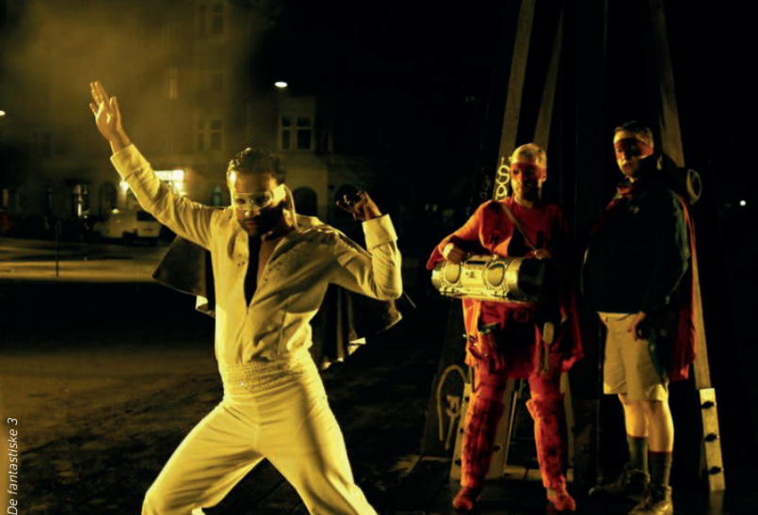
Før filmen: Hvad tror du?

Slide 3
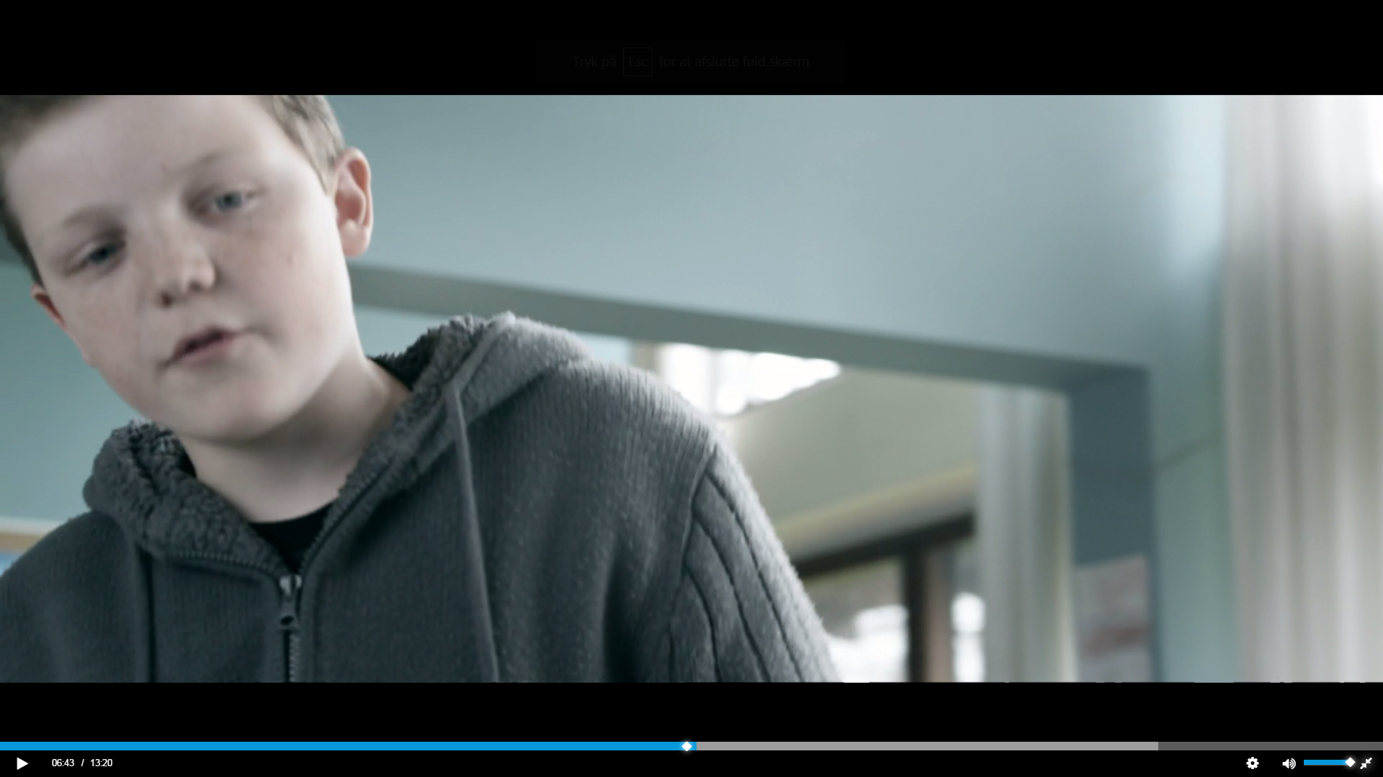
Stop filmen ved 06.43 – Hvad tror I, der sker nu?

Slide 4
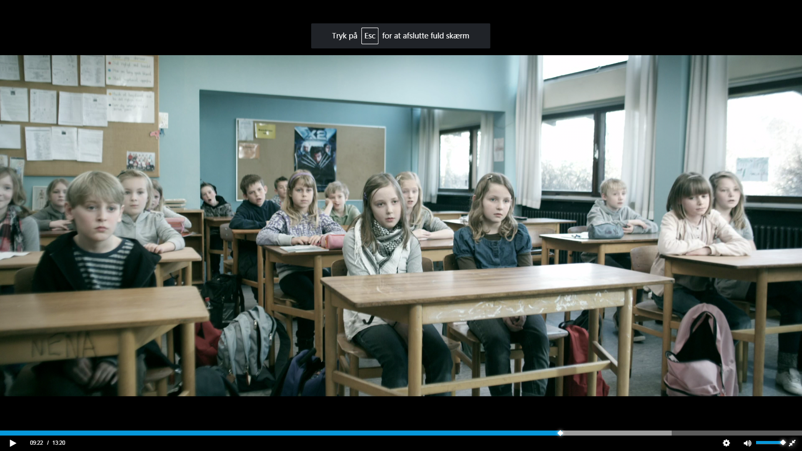
Stop filmen ved 09.22 – Hvad tror I, der sker nu?

Slide 5
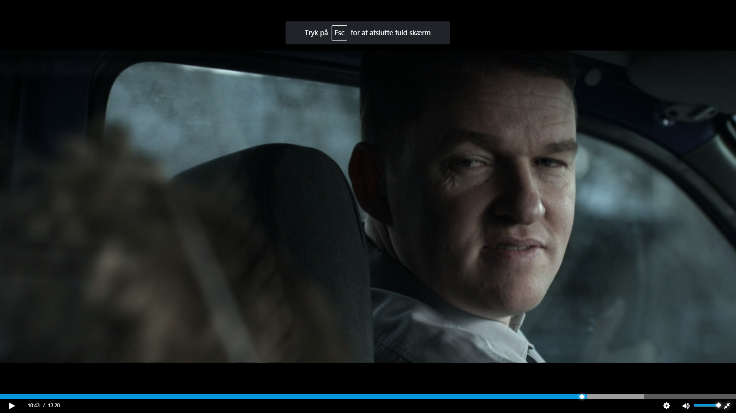
Stop filmen ved 10.43 – Hvad tror I, der sker nu?

Slide 6
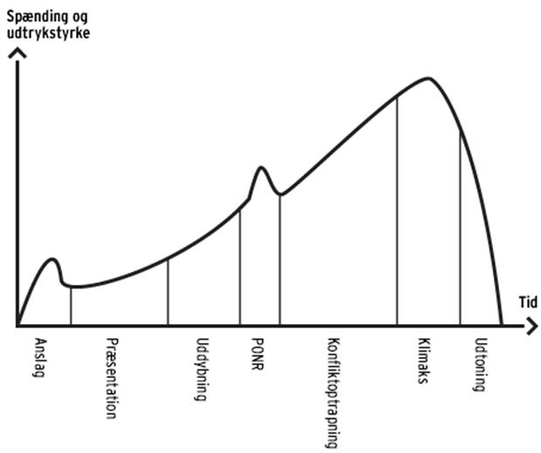
Berettermodellen – det er ikke så svært!!!
Berettermodellen viser, hvordan en fortælling bliver fortalt og stiger i spænding. Den lodrette linje er spændingen, og den vandrette er tiden.

Slide 7
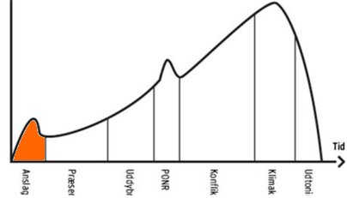

Slide 8
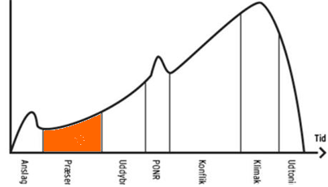
Præsentation
Der er fortælledag i klassen. Alle skal fortælle om deres fars arbejde. Først fortæller en pige om sin fars meget spændende arbejde. Læreren kigger rundt. Han vælger Casper.
Hvordan reagerer Casper?
Hvordan reagerer klassen?

Slide 9
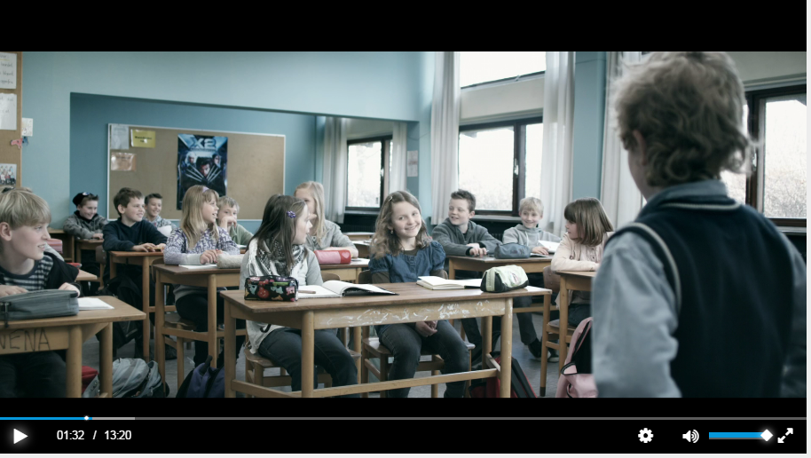
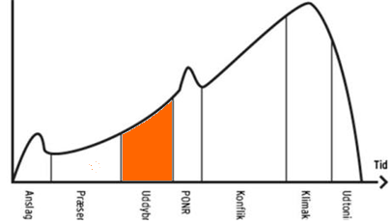
Uddybning:
Casper fortæller om farens arbejde ved borgerservice.
Hvordan reagerer klassen?
Hvordan reagerer læreren?

Slide 10
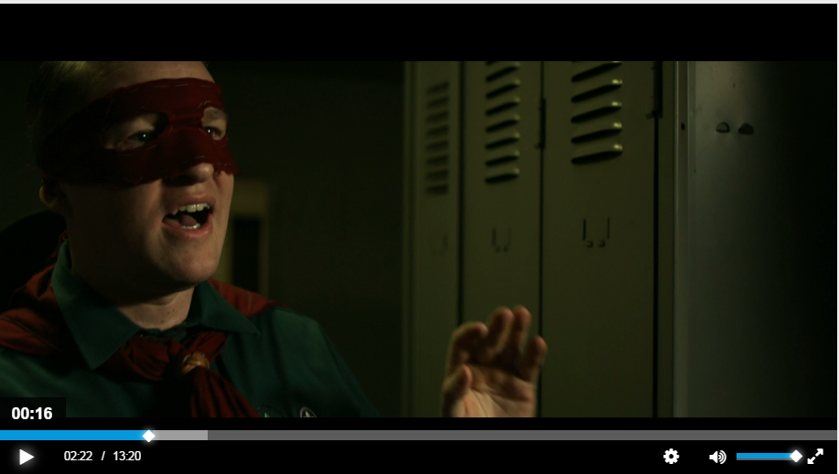
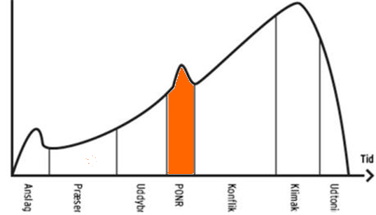
Point of no return
Casper træffer en afgørende beslutning. Han fortæller om farens natlige arbejde som superhelten ”Spejderman”. Nu er der ingen vej tilbage.

Slide 11
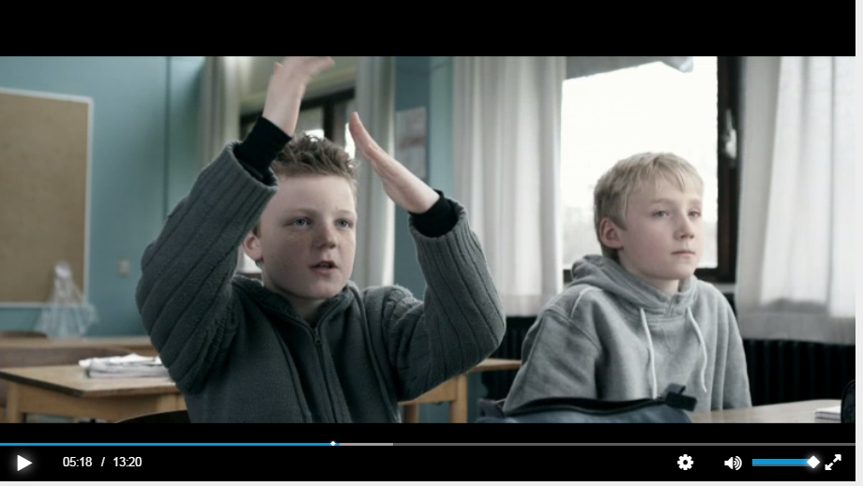
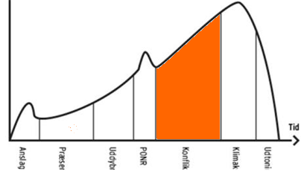
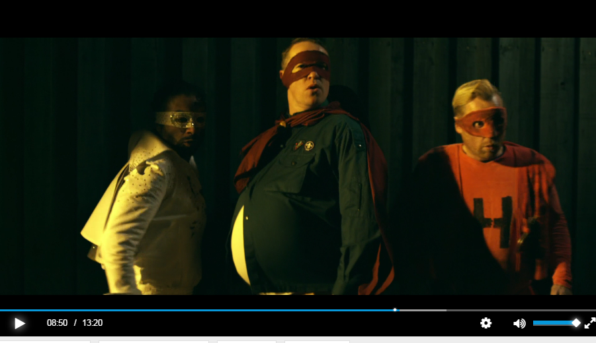
Konfliktoptrapning:
Hovedpersonen fortæller alt om ”De fantastiske 3”; Spejderman, Handy-man og Score-man, der bekæmper skurke som Rodehovedet, Sokkeren og Pølleman.
Hvordan reagerer Gavin?
Hvordan reagerer klassen

Slide 12
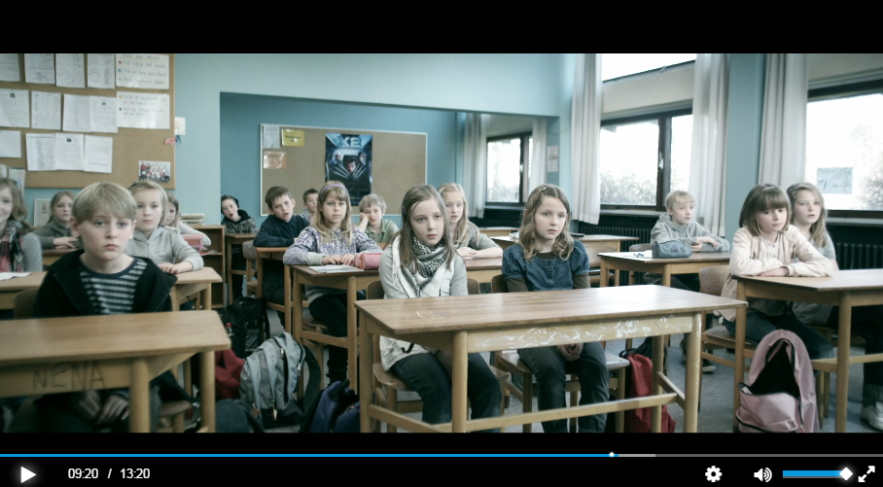
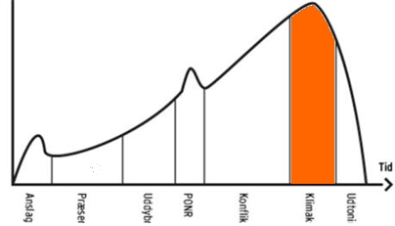
Klimaks:
Det afgørende øjeblik. Gavin er blevet smidt ud. Casper er midt i det allermest spændende i sin fortælling om farens superhelte-arbejde. Hvad gør resten af klassen? Hvordan betragter de Casper?

Slide 13
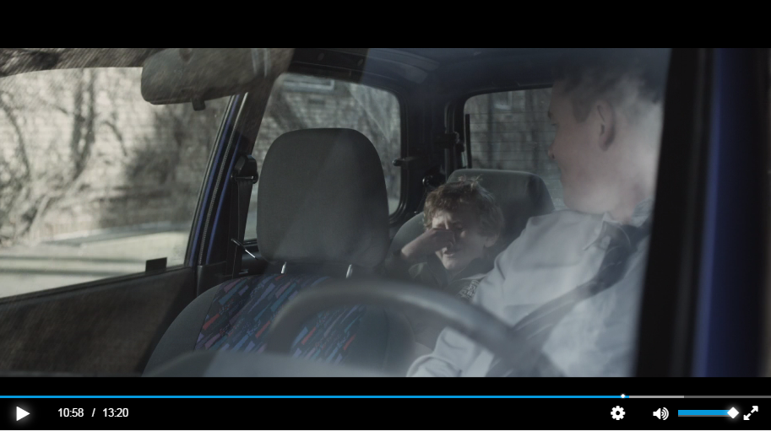
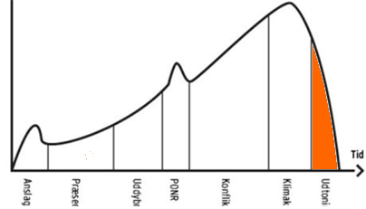
Udtoning:
Fortællingen lander. Casper sidder med sin far i bilen.
Hvad sker der?

Slide 14
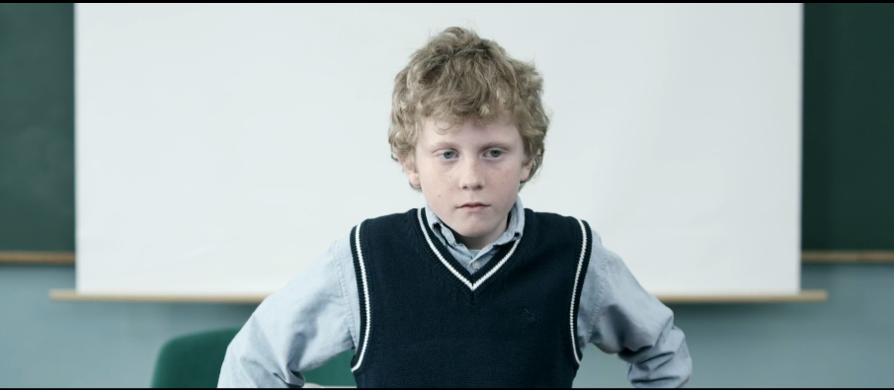
Hovedpersonens udvikling
Hvad tror vi?
Hvad tror klassen?
Hvad ved vi?

